Slide 1
MECA’UTC P13

Slide 2
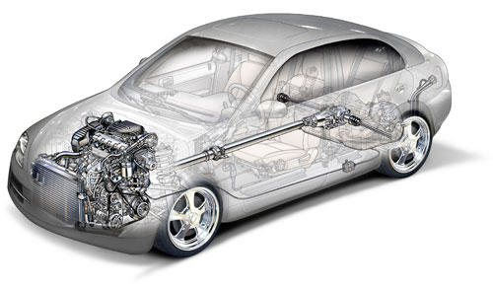
Introduction
Cours 6 : La Transmission
MOTEUR
TRANSMISSION
ROUES
$$P_{fournie par le moteur}$$
$$P_{fournie par la transmission}$$
Objectif de la transmission : Transmettre et adapter la puissance du moteur aux roues.

Slide 3
Sommaire
I L’embrayage
II La boite de vitesse
III Le différentiel
1. Embrayage mécanique
2. Embrayage hydraulique ou convertisseur de couple

Slide 4
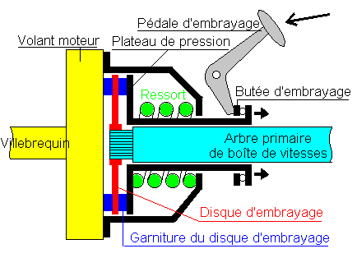
I L’embrayage
1. Embrayage mécanique

Slide 5
1. Embrayage mécanique
Notes:
https://www.youtube.com/watch?v=QPaUJfA1KsY
Traduction (via http://www.wordreference.com/fr/ ) :
Flywheel : volant (d’inertie) => volant moteur dans notre cours
Clutch : embrayage
Move away from : éloigner/écarter/séparer qch de qch
Engine : moteur
To be released : être libéré/relâché
Move towards something or somebody : se dririger vers … / s’approcher de …

Slide 6
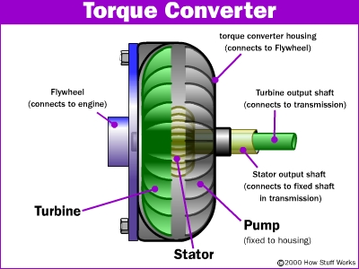
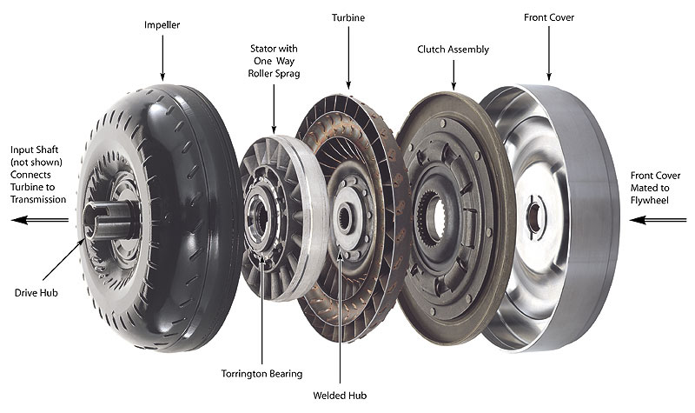
2. Embrayage hydraulique ou
convertisseur de couple
Notes:
Convertisseur de couple : embrayage hydraulique utilisé généralement avec des boites auto. Transmet le mouvement moteur progressivement à la boite mais présente de mauvais rendements au démarrage et à hautes vitesse. Généralement lorsqu'on monte dans les rapports on solidarise la pompe et la turbine via un embrayage ponté. On n’utilise alors que cette embrayage pour les hauts rapports.
3 parties : La pompe reliée à l’arbre moteur, la turbine reliée à la boite de vitesse et le stator entre les deux. Le convertisseur de couple contient un fluide (huile).
La mise en mouvement de la pompe (ou impulseur) par le moteur va entrainer la mise en mouvement de l’huile dans le convertisseur. Celle-ci va rebondir sur la turbine et rentré en contact avec le stator qui va la recentrer et la redirigé vers la pompe en ajoutant de la force mais en perdant de la vitesse. Elle est ensuite redirigé vers la turbine puis redirigée vers le stator etc… Multiplie le couple du moteur.
Source : http://philippe.boursin.perso.sfr.fr/pdgbva2.htm

Slide 7
II La boite de vitesse
Pourquoi une boite à vitesses ?
Caractéristiques d’un moteur thermique :
Couple maximum disponible sur une plage restreinte de régime moteur
⬄ régime idéal pour lequel le rendement moteur est le maximum
- Moteur tourne beaucoup plus vite que les roues ($130\frac{km}{h} ≈600 à 800 tr/\min{aux roues)}$
- Moteur ne tourne que dans un sens (marche arrière ?)
Notes:
Le couple est disponible sur un plage de régime relativement restreinte, chaque moteur a un pic de couple et il convient de l’utiliser autour du régime de couple maximum sous peine d’inconfort ou de surconsommation. Plage de régime pour laquelle le moteur peut fournir le couple maximum dépend principalement du type de moteur (essence ou diesel).
Bas régime : vibrations, mauvaise lubrification (hydrodynamique), usure, mauvaise dynamique des veines gazeuses, mauvais rendement (cale)
Haut régime : bruit, frottements (visqueux α v²), rendement dégradé, combustion trop lente (Diesel), usure rapide

Slide 8
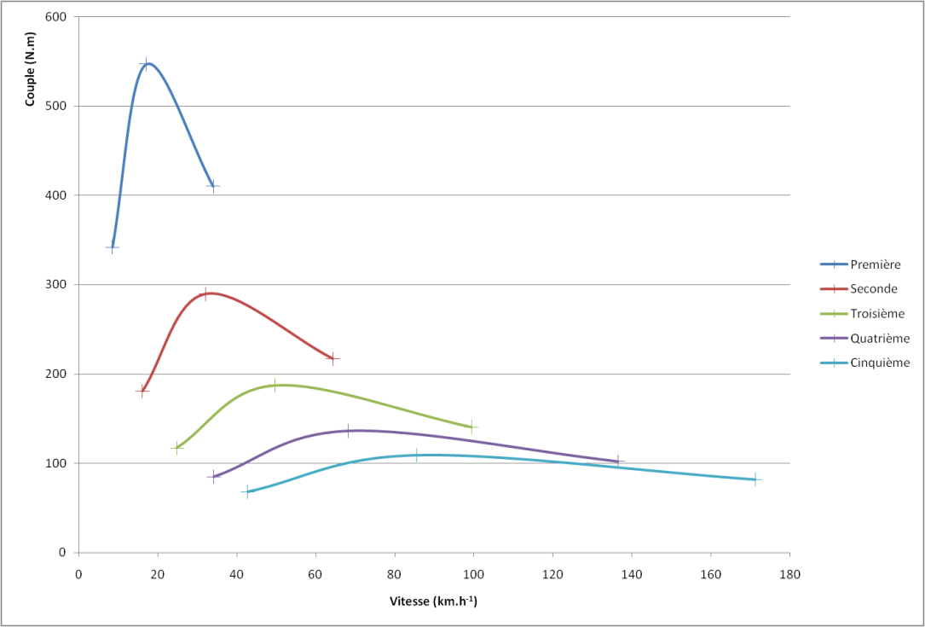
+
Cas d’un
moteur diesel
Couple :
Moteur diesel
Moteur essence
Notes:
Boite de vitesse : permet d’adapter le couple et la vitesse en fonction du besoin

Slide 9
Différentes catégories de boites de vitesses
Les boites dites manuelles : boites à engrenages en prise
avantages:, peu coûteuses, bon rendement (~0,9 à sec)
inconvénients : gestion de l’embrayage, conduite plus « technique »)
Robotisées : pour résumer boites manuelles actionnées par un calculateur et des actionneurs ; pas d’embrayage à gérer mais passage de vitesse
avantage : conduite débarrasser de la gestion de l’embrayage
inconvénients : fiabilité, coût
Automatiques : tout le passage de vitesse (embrayage + passage de vitesse par levier) contrôlé par un calculateur électrique
avantages: conduite facile, choix entre différents mode (sport, économique …)
inconvénients : moins bon rendement (~0,8), coût
Notes:
Rendement (ici) : rapport entre la puissance en entrée et celle en sortie de boite
Les boites dites manuelles (boites à engrenages en prise, peu coûteuses, bon rendement (~0,9 à sec), inconvénients : gestion de l’embrayage, conduite plus « technique » (trouver le point de patinage et de changer de vitesse pendant la conduite).
Appellation de technologies utilisées pour les boîtes robotisées :
AMT
DCT, DSG, etc (double embrayage : resp. BMW, VAG)
Inconvénients : fiabilité, coût, et puis pas touche à mon levier de vitesses !
Différents type de boîtes de vitesses automatiques
Convertisseur hydraulique de couple et train épicycloïdal
CVT : transmission à variation continue, pas de changement de rapport : jeu de poulies variables (Mitsubishi, …) ou couples toroïdaux (Nissan)

Slide 10
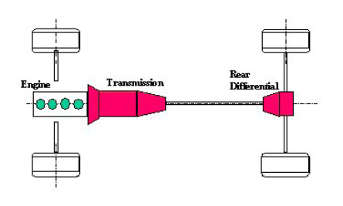
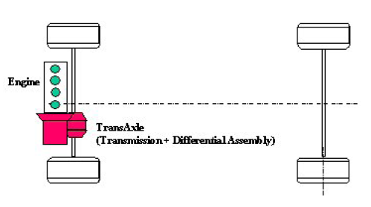
BV : Implantation
Il existe 2 principaux types d’architectures :
Longitudinale
Transversale
Notes:
Généralement, on distingue également les boîtes selon leur « architecture » : transversale ou longitudinale ; cette orientation est choisie respectivement suivant que le moteur est lui-même implanté transversalement (l’axe de rotation du vilebrequin est parallèle à l’axe de rotation des roues) ou longitudinalement (axes orthogonaux). Enfin, il est nécessaire de distinguer les boîtes selon la position (avant ou arrière) du moteur et le choix du (ou des) essieu(x) moteur(s) (transmission aux roues avant (Traction, P<100ch), arrière (Propulsion, 100<P<200ch) ou intégrale (4x4), P>200ch) ; ce dernier critère influence seulement l’intégration ou non du pont (différentiel) à la boîte.

Slide 11
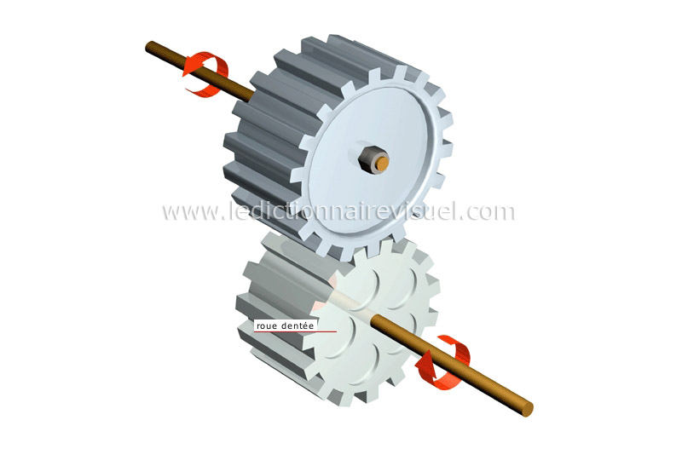
BV : Les engrenages
$$Rapport de reduction :R=\frac{N_{M}}{N_{C}}={\left(−1\right)}^{n}\frac{Z_{C}}{Z_{M }}$$
$N_{M}$ : Vitesse coté moteur ${ Z}_{M} :Nombre de dents coté moteur$
$N_{C} :Vitesse coté charge { Z}_{C} :Nombre de dents coté charge$
n : nombre de contact extérieur
Notes:
Engrenage = 2 (ou plus) roues dentées
Vitesse coté charge : sortie Boîte de Vitesse

Slide 12
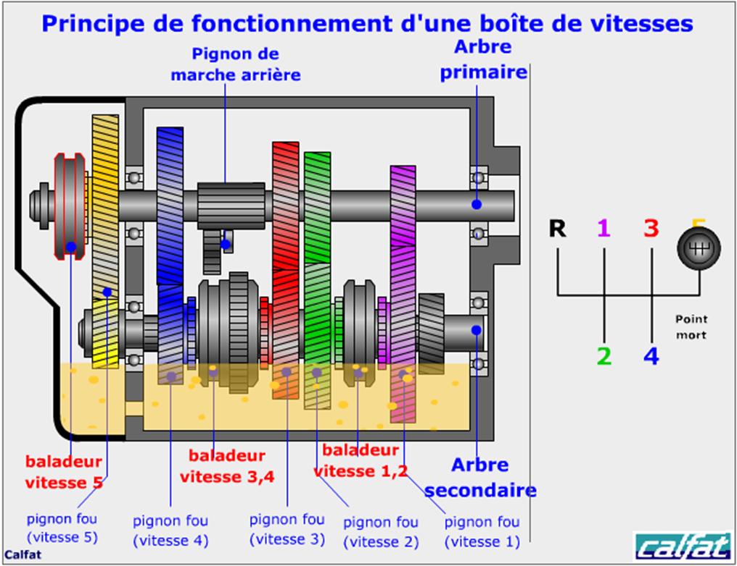
BV Manuelle
Notes:
Arbre primaire : relié à l’arbre moteur
Arbre secondaire : relié à la sortie de boite, porte les baladeurs.
Pignon fou : pas solidaire de son axe, tourne librement sur celui-ci.
En déplaçant le levier de vitesse on enclenche des fourchettes qui vont venir pousser les baladeurs. Ceux-ci vont solidariser les pignons fous à l’arbre secondaire. Les pignons secondaires vont donc transmettre la puissance reçu par les pignons primaires à l’arbre secondaire.

Slide 13
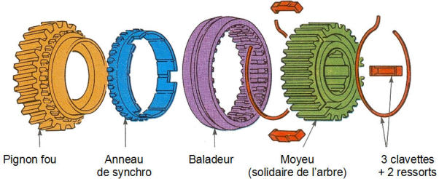
BV Manuelle : Baladeur et Synchroniseur
Notes:
Comme tous les engrenages sont constamment en prise, tous les pignons fous tournent à des régimes de vitesses différents de l'arbre récepteur. Pour pouvoir solidariser un des pignons fous et son arbre, il faut synchroniser leurs régimes, et c'est là le rôle des synchroniseurs.
Ici moitié de baladeur, autre partie en symétrique.
Source : http://stephane.genouel.free.fr/FT/0%20Dossier%20technique/1%20Texte/Boitedevitesses_web/co/Boite%20de%20vitesses_11.html

Slide 14
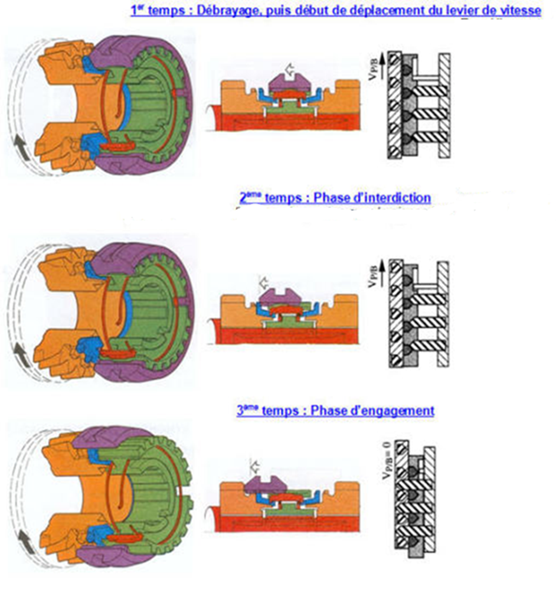
BV Manuelle : Baladeur et Synchroniseur
Notes:
Source : http://stephane.genouel.free.fr/FT/0%20Dossier%20technique/1%20Texte/Boitedevitesses_web/co/Boite%20de%20vitesses_11.html
1/ Débrayage, arbre primaire désolidarisé du moteur, déplacement du levier de vitesse entraine le déplacement d’un baladeur
2/ Synchroniseur = sortes de petits embrayages coniques montés de chaque coté du baladeur. Le baladeur va pousser le synchro qui va frotter sur la surface conique du pignon fou. Début de la synchronisation grâce à la forme conique des pièces.
3/ Lorsque les vitesses sont égales le baladeur passe sur le synchro et vient s’emboiter avec le pignon, le solidarisant avec l’arbre.

Slide 15
Notes:
Source : https://www.youtube.com/watch?v=QPaUJfA1KsY

Slide 16
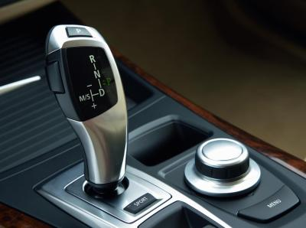
BV Robotisée
Notes:
Même chose qu’une manuelle mais sans pédale d’embrayage. L’embrayage se fait via des actionneurs hydrauliques ou électriques.
On peut garde le contrôle des passages de vitesses = Boite robotisée manuelle
Passage des vitesses automatiques = Boite robotisée automatique

Slide 17
BV Robotisée

Slide 18
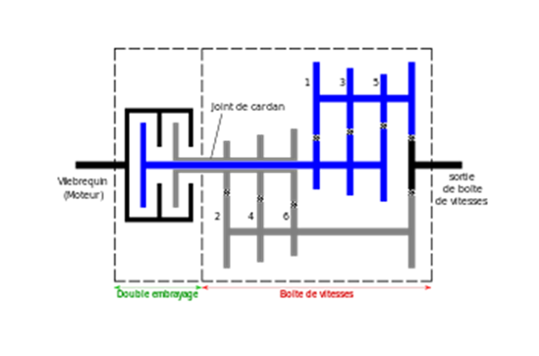
BV Robotisée/automatique
à double embrayage
2 boites montées sur le même arbre moteur : une rapport paires, une autre rapport
impaires
2 vitesses engagées en même temps, il suffit de débrayer un embrayage et embrayer l'autre pour changer de vitesse = Passage de rapport plus rapide

Slide 19
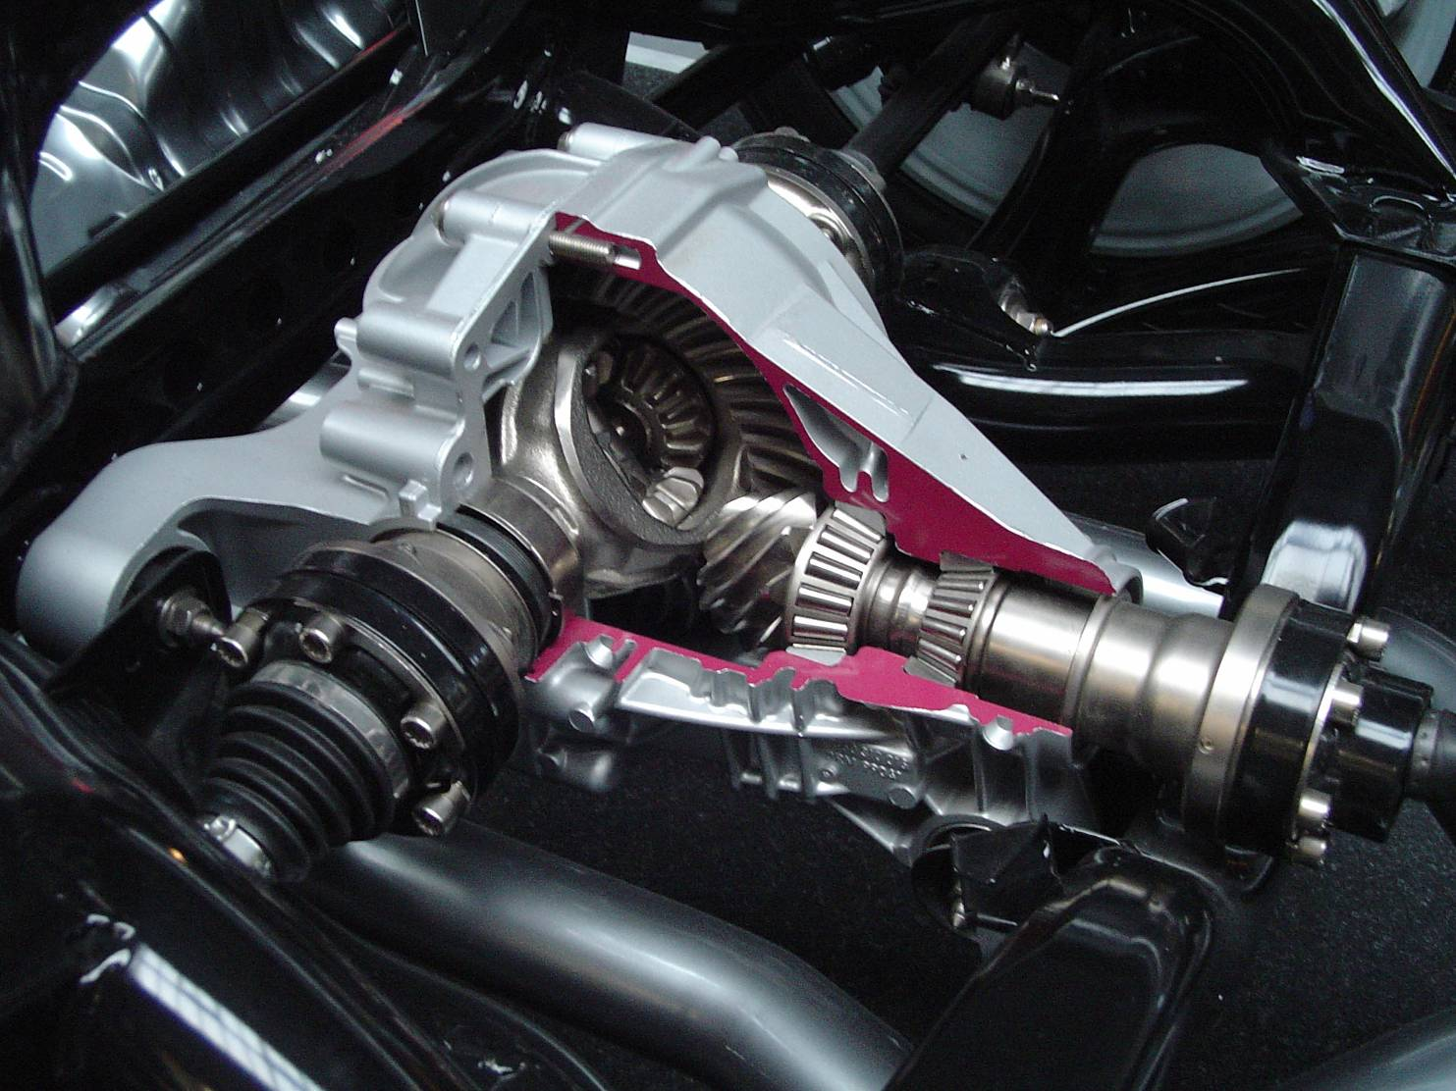
III Le différentiel

Slide 20
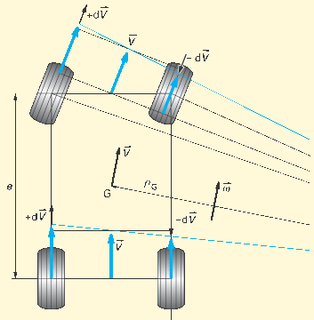
Le différentiel
Il permet aux roue de tourner à des vitesses différentes
Notes:
Lors d’un virage si les roues tournent à la même vitesse on ne tourne pas => direction le mur !

Slide 21
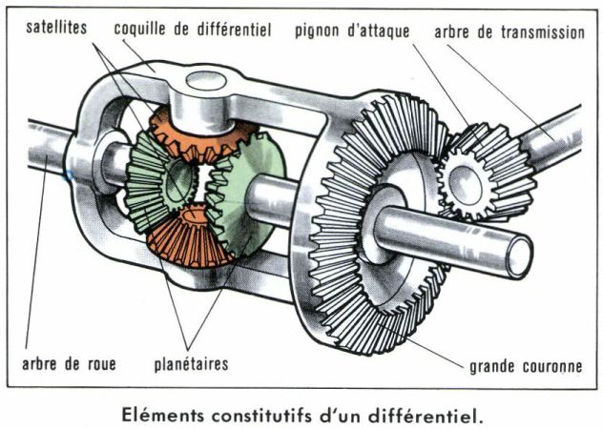
Le différentiel

Slide 22
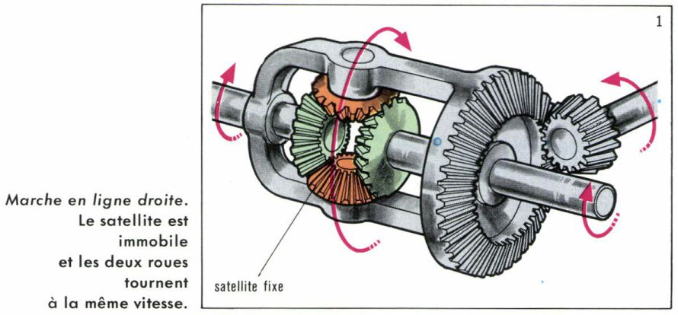
Le différentiel

Slide 23
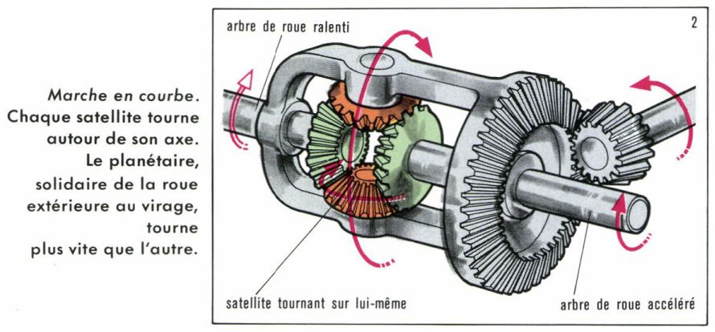
Le différentiel

Slide 24
Le différentiel

Slide 25
Synthèse
L’embrayage mécanique
Existence d’autre type d’embrayage : hydraulique, uniquement pour les boîtes de vitesses automatique qui se décline sous plusieurs formes
Existence de différentes boîtes de vitesses :
Manuelles (les plus courantes avec embrayage et passage de vitesse)
Robotisée (passage de vitesse), mais qui peuvent se décliner sous plusieurs types (passage en automatique possible …)
Automatique (aucune gestion du passage de vitesse)
Boîte de vitesse => couple (et donc un rendement) maximum qui varie suivant les moteurs, l’utilisation (montée, vitesse …)
2 type d’implantation du moteur : longitudinal (dans l’axe de rotation du vilebrequin et des roue) ou transversal (perpendiculaire à cet axe)
Différentiel permet à la voiture de tourner (orientation et vitesse de rotation différente suivant leur emplacement)

